Slide 1

ЛЕКЦИЯ №02-ЗР
РАЗРАБОТКА ГРУНТА ЗЕМЛЕРОЙНЫМИ МАШИНАМИ
Читать совместно с лекциями 1-го уровня:
ЛЕКЦИЯ №05
РАЗРАБОТКА ГРУНТА
ЗЕМЛЕРОЙНО-ТРАНСПОРТНЫМИ МАШИНАМИ
ЛИТЕРАТУРА:
1. Афанасьев, А.А. Технология строительных процессов: Учеб.для вузов по спец. «Пром. и гражд. стр-во» / Под ред. Н.Н.Данилова и О.М.Терентьева. - М., Высш. шк., 1997.
2. Теличенко, В.И. Технология строительных процессов: В 2 ч. Учеб. для строит. вузов / В.И.Теличенко, А.А.Лапидус, О.М.Терентьев – М.: Высш. шк., 2002.

Slide 2
Вопросы:
Какие машины называются землеройными.
Основные характеристики землеройных машин.
Как определить грунт, погружаемый за один цикл работы экскаватора.
Как определить число автомобилей, необходимых для бесперебойной работы экскаватора.
Как определить продолжительность нагрузки автомобиля.
Определение технических характеристиках экскаваторов (оптимальные, фактические и расчетные).
Схемы разработки грунта экскаватором прямая лопата.
Схемы разработки грунта экскаватором обратная лопата.
Схемы разработки грунта экскаваторами – драглайн и поперечного черпания.
Схемы разработки грунта экскаваторами – грейфером и непрерывного действия.
Выводы делать студенту самостоятельно.
При добавлении в лекцию собственных слайдов и текстовой части – добавляется шесть баллов.
При разработке собственной лекции – добавляется двенадцать баллов.

Slide 3
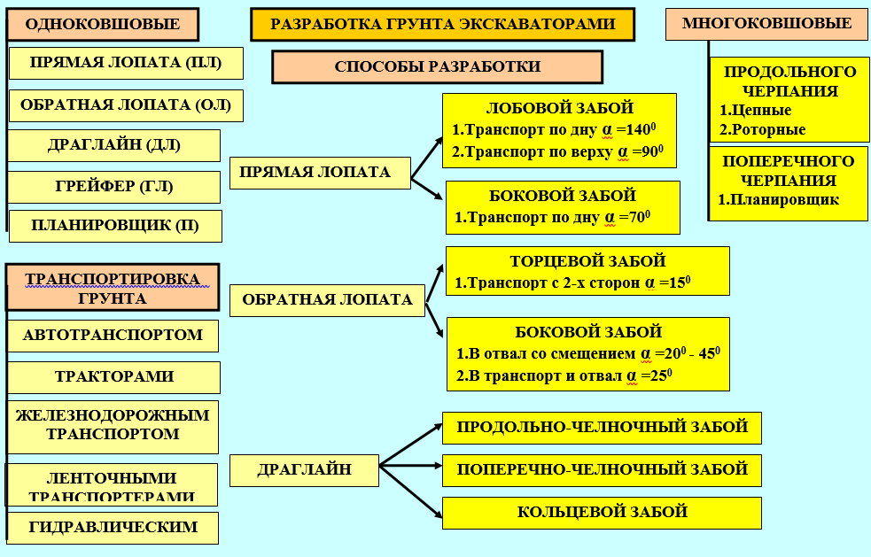
РАЗРАБОТКА ГРУНТА ЗЕМЛЕРОЙНЫМИ МАШИНАМИ

Slide 4
1. РАЗРАБОТКА ГРУНТА ЗЕМЛЕРОЙНЫМИ МАШИНАМИ
К землеройным машинам относятся экскаваторы различных типов: одноковшовые (прямая и обратная лопата, драглайн, грейфер), многоковшовые (цепные, роторные) и фрезерные.
В зависимости от ходового устройства различают гусеничные, пневмоколесные, автомобильные и шагающие экскаваторы, а также оборудованные гидравлической, пневматической и электрической системами управления.
Разработка грунта одноковшовыми экскаваторами.
В промышленном и гражданском строительстве применяют экскаваторы с ковшом вместимостью от 0,15 до 2,00 реже до 4 м³. Они имеют комплект сменного оборудования, включающий прямую и обратную лопаты, драглайн и грейфер. Кроме того, стрела, входящая в комплект драглайна и грейфера, может быть оборудована грузовым крюком или клином-бабой.
Прямая лопата (рис.1,а) представляет собой открытый сверху ковш с режущим передним краем, жестко насаженный на рукоять, которая шарнирно соединена со стрелой машины и выдвигается вперед с помощью напорного механизма. Опорожняется ковш путем открывания с днища. Такая конструкция прямой лопаты обеспечивает ей наибольшую производительность. Для рыхления грунта режущий край ковша снабжен зубьями. Это относится ко всем видам сменного оборудования, но выпускаются ковши и без зубьев - со сплошной (обычно полукруглой) режущей кромкой. При разработке грунтов I и II групп экскаватор может быть оборудован ковшом увеличенного объема. Разрабатывают грунт, когда экскаватор стоит на дне разрабатываемого забоя. На небольшую глубину он может отрывать грунт и ниже горизонта стояния, для чего устраивают «пандус», позволяющий установить машину в забое выемки.
Обратная лопата (рис.1.6) —это открытый снизу ковш с режущим передним краем, жестко насаженный на рукоять, шарнирно соединенную (без напорного механизма) со стрелой. По мере протягивания назад ковш заполняется грунтом. Затем при вертикальном положении рукояти ковш переводят к месту выгрузки и разгружают путем подъема с одновременным опрокидыванием. Рабочая зона расположена ниже горизонта стояния машины.
Современные модели экскаваторов с обратной лопатой имеют гидропривод, позволяющий ковшу поворачиваться относительно рукояти (рис.1.в).

Slide 5
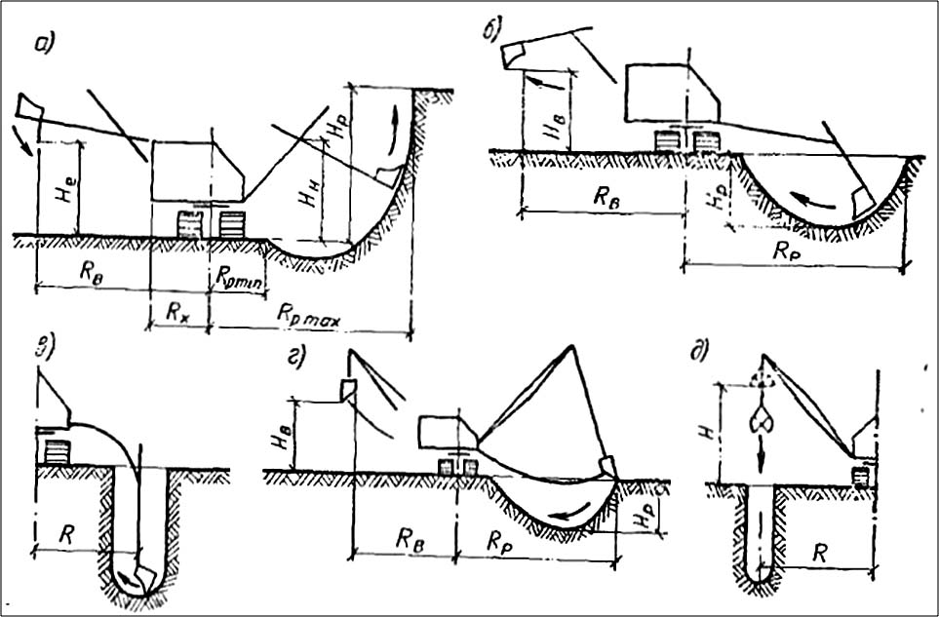
Рис.1. Схемы рабочих параметров одноковшового экскаватора:
а - прямой лопаты; б - обратной лопаты; в - обратной лопатой с поворотным ковшом; г - драглайна,
д - грейфера

Slide 6
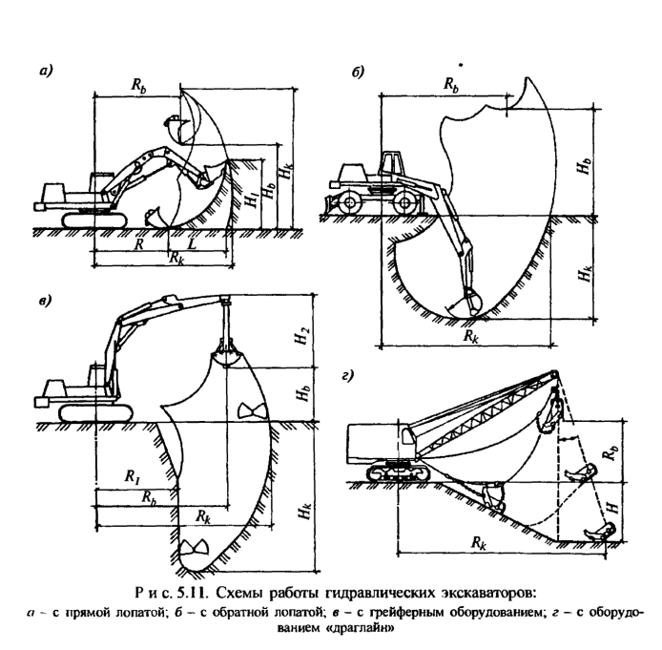
Рис.1. Схемы рабочих параметров одноковшовых гидравлических экскаваторов:

Slide 7
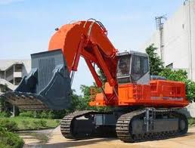
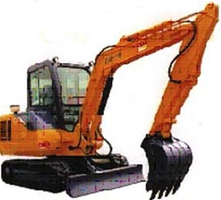
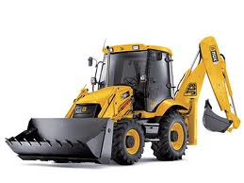
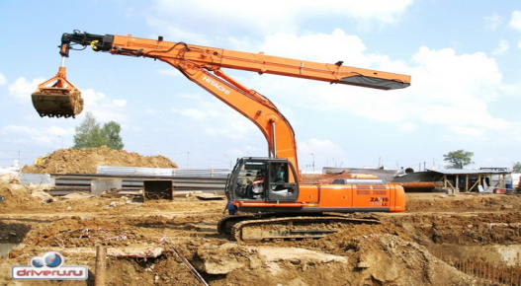
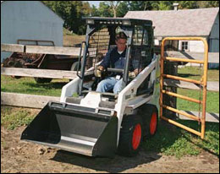
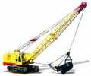


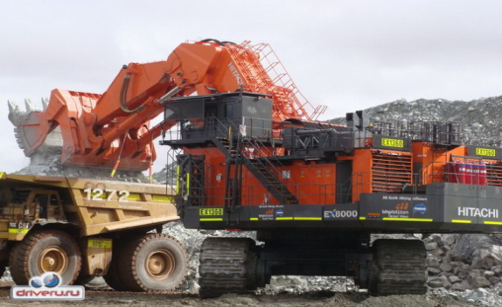
Экскаватор-прямая лопата
Экскаватор- обратная лопата
Экскаватор:
обратная лопата - погрузчик
Экскаватор-грейфер
Малый фронтальный погрузчик
Экскаватор- драглайн
Шагающие экскаваторы
Карьерный экскаватор

Slide 8
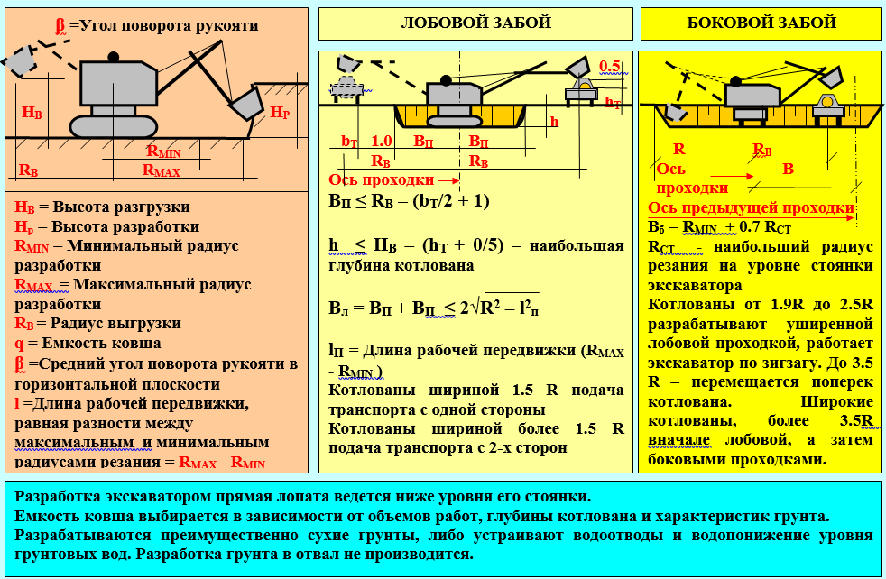
РАЗРАБОТКА ГРУНТА ЭКСКАВАТОРОМ ПРЯМАЯ ЛОПАТА

Slide 9
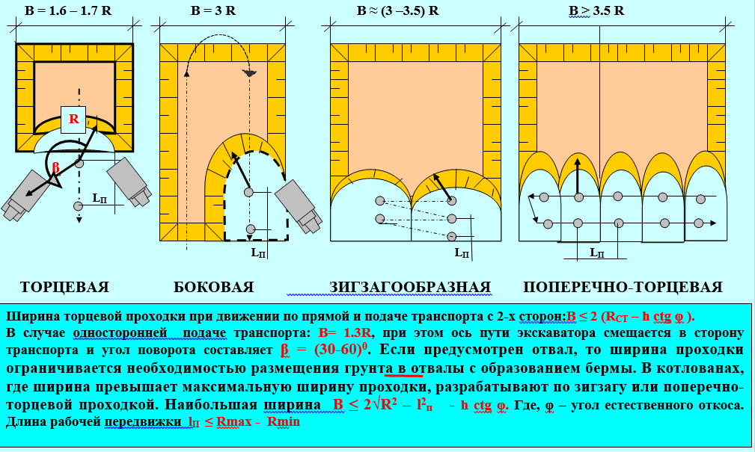
РАЗРАБОТКА ГРУНТА ЭКСКАВАТОРАМИ ОБРАТНАЯ ЛОПАТА

Slide 10
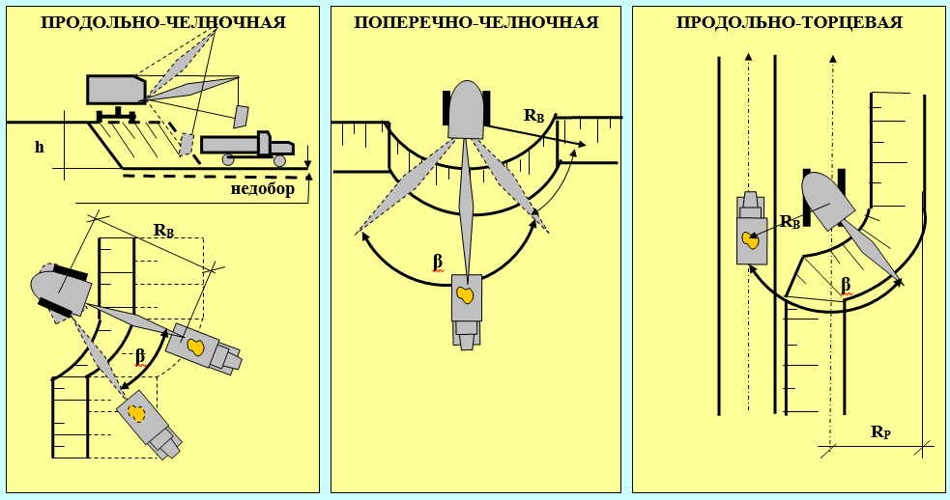
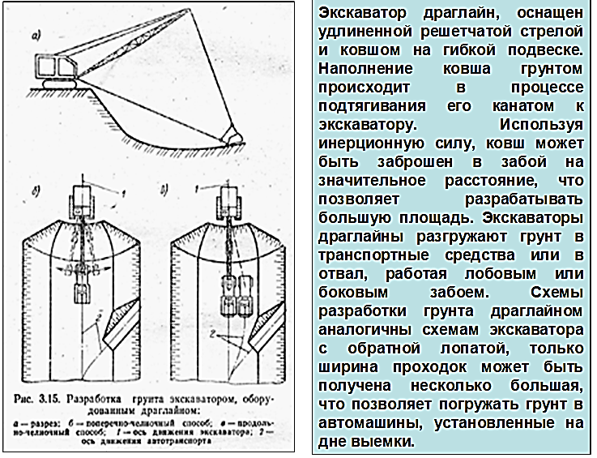
РАЗРАБОТКА ГРУНТА ЭКСКАВАТОРАМИ ДРАГЛАЙН

Slide 11
Ковш драглайна (рис.1,г) навешивают на канатах на удлиненную стрелу кранового типа. Ковш забрасывают в выемку на расстояние, несколько превышающее длину стрелы, его заполняют грунтом путем подтягивания по поверхности к стрела. Затем ковш поднимают в горизонтальное положение к стреле и поворотом машины переводят на место разгрузки. Опорожняется ковш при ослаблении тягового каната. Драглайном можно разрабатывать грунт, не только сильно насыщенный влагой, но и находящийся под слоем воды.
Грейфер (рис.1.д) представляет собой ковш с двумя или более лопастями и канатным приводом, принудительно смыкающим эти лопасти. Грейфер навешивают на такую же стрелу, что и драглайн. С помощью грейфера можно разрабатывать выемки с вертикальными стенками. При повороте стрелы ковш перемещается к месту разгрузки и опорожняется при принудительном раскрытии лопастей. Грейфер погружается в грунт только за счет собственной массы ковша. Грейфер применяют обычно для разработки грунтов малой плотности (I и II группы) и находящихся под водой. Более плотные грунты предварительно необходимо рыхлить.
Производительность одноковшового экскаватора снижается по мере увеличения плотности грунта. Кроме того, она зависит от способа разработки грунта (при работе «на вымет» производительность повышается, при погрузке на транспортные средства - снижается), вместимости ковша и конструктивного решения кромки ковша.
Экскаваторы с ковшами малой вместимости (до 0,5 м³) обслуживает один машинист; их применяют только для разработки грунтов I...II групп. Более мощные экскаваторы обслуживают машинист и его помощник. Они могут разрабатывать (кроме грейфера) грунты всех шести групп (наиболее плотные — после предварительного рыхления)
Производительность экскаватора можно повысить, уменьшив угол поворота стрелы и увеличив вместимость ковша. Для этого необходимо максимально заполнять ковш грунтом (с «шапкой»), а также совмещать процессы резания грунта с поворотом стрелы и др.
Разработанный одноковшовыми экскаваторами грунт перевозят самосвалы, тракторы с прицепами, железнодорожные составы, гидравлический транспорт, реже - ленточные конвейеры.

Slide 12



При транспортировании грунта ленточными конвейерами загрузочное звено конвейера устанавливают параллельно оси проходки экскаватора, а погрузочный ковш-питатель перемещают вдоль загрузочного звена по мере продвижения экскаватора. При перемещении экскаватора на следующую ходку загрузочное звено отрихтовывают в новое положение. При погрузке в железнодорожные составы рельсовый путь следует укладывать параллельно оси проходки экскаватора. График движения землевозных составов должен быть сделан таким образом, чтобы перерывы между отправлением загруженного состава и подачей порожнего были минимальными и состав передвигался по мере загрузки вагонов. Обычно в автосамосвал входит 3—6 ковшей грунта. Допустимый недогруз не должен превышать 10%, перегруз — 5%.
Массу грунта, погружаемого за один цикл работы экскаватора определяют по формуле:
Где q — геометрическая вместимость ковша, м³; γ — плотность грунта, т/м³; Кр — коэффициент разрыхления; Кв— коэффициент использования вместимости ковша (отношение объема грунта в плотном состоянии, разрабатываемого за один цикл, к геометрической вместимости ковша).
Число автомобилей или автопоездов, необходимых для обеспечения бесперебойной работы экскаватора, рассчитывают по формуле:
где Ту.н, Тн, Тпр продолжительность соответственно установки машины под нагрузку, нагрузка машины экскаватором, пробега машины в оба конца при заданном расстоянии, мин; при L, км, и средней скорости движения v, км/ч;
Тур, Тр, Тм — продолжительности соответственно установки машины под разгрузку, разгрузка машины, технологических перерывов, возникающих во время рейса (маневры, пропуск встречного транспорта на разъезде, ожидание), мин.
Продолжительность нагрузки Т_{н} автосамосвала колеблется в широких пределах в зависимости от числа ковшей, погружаемых в кузов, рода грунта, среднего угла поворота машины при погрузке и типа экскаватора: где n_{к} — число ковшей грунта, погружаемого в кузов; Тц — продолжительность одного цикла экскавации, мин: где n— число циклов экскаватора в 1 мин при работе с погрузкой в транспортные средства.

Slide 13

Рабочее место экскаватора (т. е. место, где он разрабатывает грунт) называется забоем. Геометрические размеры и форма забоя зависят от оборудования экскаватора и его параметров, размеров выемки, видов транспорта и принятой схемы разработки грунта.
Применение рациональных приемов работы в правильно выбранном забое обеспечивает максимальную эффективность применяемого оборудования и высокую производительность при минимальной себестоимости землеройных работ.
В технических характеристиках экскаваторов любой марки приведены, как правило, максимальные показатели их: радиусы резания, выгрузки, высота выгрузки и др. Работа на максимальных для данной машины параметрах приводит к ее быстрому износу и, как следствие, к снижению ее производительности.
Поэтому для производства земляных работ следует принимать оптимальные рабочие параметры, составляющие 0,9 максимальных паспортных данных Пмах, а именно:
Оптимальная высота (глубина) забоя должна быть достаточной для заполнения ковша экскаватора за одно черпание, она должна быть равна вертикальному расстоянию от горизонта стоянки экскаватора до уровня напорного вала, умноженному на коэффициент 1,2:
где М — высота напорного вала над уровнем стоянки м.
Если высота забоя относительно мала (например, при разработке планировочной выемки), целесообразно использовать экскаватор вместе с бульдозером.
Последний разрабатывает грунт и перемещает его к рабочему месту экскаватора. Здесь бульдозер окучивает грунт, обеспечивая при этом достаточную высоту забоя, что позволяет эффективно использовать экскаватор.
Экскаватор и транспортные средства должны быть расположены таким образом, чтобы средний угол поворота экскаватора от места заполнения ковша до места его выгрузки был минимальным, так как на поворот стрелы расходуется до 70% рабочего времени цикла экскаватора.

Slide 14
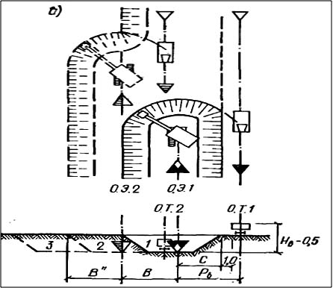
2. ОСНОВНЫЕ СХЕМЫ РАЗРАБОТКИ ГРУНТА ЗЕМЛЕРОЙНЫМИ МАШИНАМИ
Для прямой лопаты различают лобовой и боковой забои. В лобовом забое (Рис.2.) экскаватор разрабатывает грунт впереди себя и отгружает его на транспортные средства, которые подают к экскаватору по дну забоя. В этом случае автомобили подходят задним ходом попеременно то с одной, то с другой стороны забоя. Соответственно и грунт разрабатывается то с одной, то с другой стороны от оси проходки, при этом угол поворота достигает 140° и более, что снижает производительность экскаватора. Лобовой забой применяют в редких случаях (при разработке экскаватором пионерной траншеи, въездного пандуса и др.).
              В боковом забое экскаватор разрабатывает грунт по одну сторону от оси движения и грузит его на транспортные средства, подаваемые по другую сторону от оси проходки. При этом обеспечиваются благоприятные условия для движения транспорта, а средний угол поворота составляет 70° - 90°. Поэтому после пионерной проходки весь оставшийся в выемке грунт разрабатывают способом продольного бокового забоя (Риc.3.).
Рис.2.
Схемы проходок экскаватора
с прямой лопатой и подачи транспорта:
а - при проходке пионерной траншеи и последующих боковых проходках:
О.Э.1, О.Э.2 — стоянки экскаватора;
O.Т.1, O.T.2 — стоянки транспорта;
1-3 — последовательность разработки грунта;
- стоянка экскаватора; - стоянка автомобиля
Нв+ 0.5

Slide 15
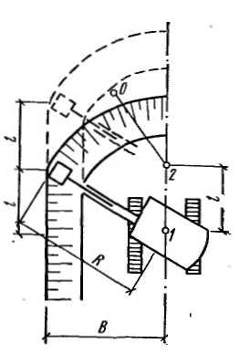
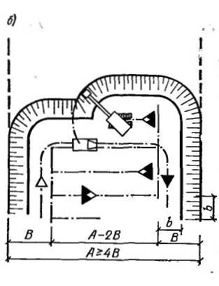
Рис.3.
Схема определения боковой проходки экскаватора прямая лопата:
1,2 - стоянки экскаватора.
l – длина рабочей передвижки экскаватора
Рис.2. б
Схемы проходок экскаватора
с прямой лопатой и подачи транспорта при поперечных проходках:
стоянка экскаватора; стоянка автомобиля

Slide 16
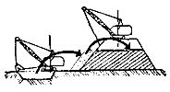
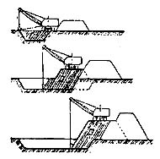
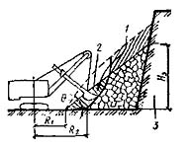
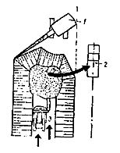
I
II
III
Схемы работ по возведению насыпей экскаваторами драглайн
Схема производства вскрышных работ тремя продольными проходками (I...III)
Схема работы экскаватора при разработке взорванных скальных грунтов:
1 – обрушающаяся часть грунта; 2 – грунт, разрабатываемый в нижней части откоса;
3 – основной грунт.
Схема совместной работы экскаватора и бульдозера
1 – экскаватор;
2 – автомобиль-самосвал;
3 – бульдозер

Slide 17
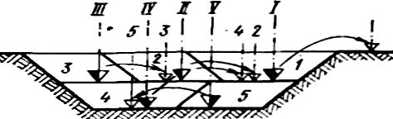

Рис.4. Схема разработки котлована большой глубины последовательными проходками (I–V) экскаватора с прямой лопатой:
1-5 — последовательность разработки грунта.
5
3
4
2
1
Максимальная ширина разработки В (по одну сторону от оси проходки) определяется катетом прямоугольного треугольника, гипотенузой которого является выбранный радиус резания, а вторым катетом — перемещение экскаватора между последующими стоянками l.
Эта величина равняется разности между максимальным и минимальным радиусами резания. Исходя из этого принимают:
Средний уголок поворота машины определяется между направлением стрелы при прохождении ее через центр тяжести объема грунта, разрабатываемого с одной стороны (точка 0), и положением стрелы в момент выгрузки ковша.
Для лобовой проходки целесообразно принимать ширину разработки 2B, так как при этом средний угол поворота оказывается наименьшим.
Некоторые виды выемок (например, планировочные) можно разрабатывать боковым забоем с движением транспорта на одном уровне с экскаватором.
Иногда для перехода к разработке с боковым забоем необходимо вначале отрывать так называемую пионерную траншею, которую экскаватор начинает разрабатывать, опустившись на дно забоя по пандусу (рис.2,а).
Если высота выгрузки экскаватора больше или равна сумме глубины выемки, высоты борта автосамосвала или другой транспортной единицы и при этом добавляется 0,5 м (на «шапку» над бортом), пионерную траншею разрабатывают боковым забоем при движении транспорта по дневной поверхности на расстоянии не менее 1 м от края выемки.
При этом ширина проходки будет равна В+С (см. рис.2, а), где С—ширина части проходки, обращенной в сторону подачи транспорта.

Slide 18
При определении С следует исходить из минимально необходимой величины для обеспечения беспрепятственного разворота хвостовой части машины Rх. Это требование является обязательным, так как радиус выгрузки, соответствующий принятой высоте выгрузки, должен быть больше С. Размер С определяется при проектировании в зависимости от вида грунта и применяемого транспорта.
При значительных в плане размерах выемки целесообразно разрабатывать ее поперечными проходками вдоль меньшей стороны (рис.2,б). Такой способ разработки обеспечивает минимальную длину пионерной траншеи и позволяет организовать наиболее производительное кольцевое движение транспорта.
Выемки, глубина которых превосходит максимальную высоту забоя для данного типа экскаватора, разрабатывают в несколько ярусов (рис.4).При этом нижний ярус разрабатывают аналогично верхнему, а автомобиль подают к экскаватору так, чтобы ковш наводился на кузов сзади. Трасса автомобиля при этом параллельна оси проходки экскаватора, но направлена в противоположную сторону. Основные схемы работы экскаватора прямая лопата на (Рис.5.1 и 5.2).
Для обратной лопаты также применяют торцевой или боковой забой. При разработке грунта торцевым забоем экскаватор движется по оси траншеи или котлована «на себя» и попеременно разрабатывает то одну, то другую сторону в зависимости от того, с какой стороны подают транспорт. В торцевом забое средний угол поворота машины 70…90°. Траншею можно расширить параллельными боковыми проходками (рис.6.1 и 6.2).
Боковой забой образуется при разработке грунта по одну сторону от оси движения экскаватора. Если при разработке траншеи грунт складируют в отвал по одну сторону от траншеи, то ось проходки смещается в сторону отвала, а ширина разработки уменьшается по сравнению с максимально возможной при торцовой проходке. При разработке в отвал и на транспорт автомобили подходят к экскаватору со стороны, противоположной отвалу, а ось проходки смещается относительно оси траншеи в ту сторону, в которую отгружается большая часть грунта. При боковом и торцовом забоях автосамосвалы подходят по трассе, параллельной оси движения экскаватора, но навстречу ему, а при торцовом забое их устанавливают под загрузку под углом 15...25° к оси движения экскаватора.

Slide 19
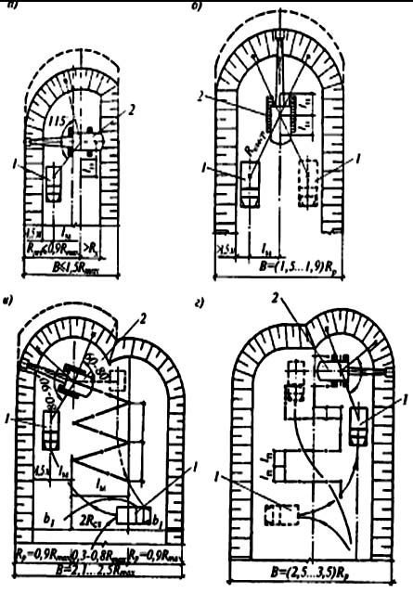
Рис.5.1.
Схемы работы экскаватора прямая лопата
а - при узком лобовом забое;
б - при забое нормальной ширины;
в – при уширенном забое по схеме «зигзаг»;
г – то же, при перемещении экскаватора поперек выемки;
1 – самосвал;
2 - экскаватор

Slide 20
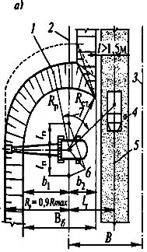
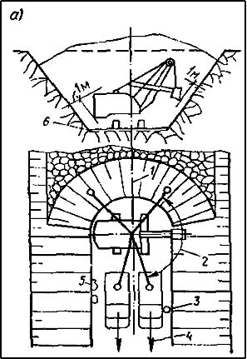
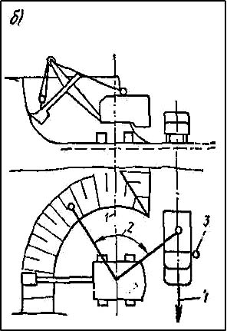
4
Рис.5.1. А.
Схемы работы экскаватора прямая лопата при боковом забое
1 – центр тяжести забоя;
2 – ось проходки экскаватора;
3 – ось предыдущей проходки;
4 – вешка;
5 – ось движения самосвала;
6 – стоянки экскаватора;
7 – средний угол поворота стрелы.
Рис. 5.1. Б.
Типовая схема разработки грунтов экскаватором лобовой (а) и открытой боковой (б) проходками при погрузке грунта в транспортные средства:
1 – ось проходки экскаватора; 2 – средний угол поворот на выгрузку: 3 – вешка-указатель места стоянки самосвала; 4 – направление движения груженого самосвала; 5 – место укладки негабаритов;
6 – недобор

Slide 21
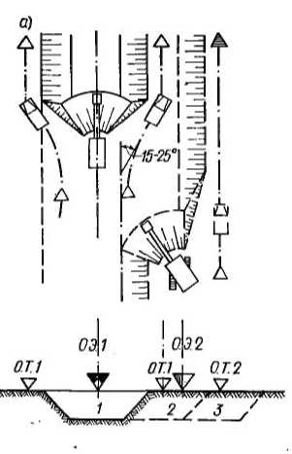
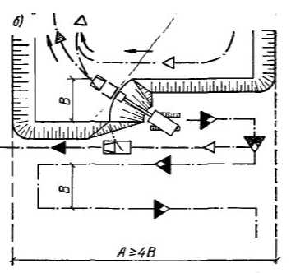
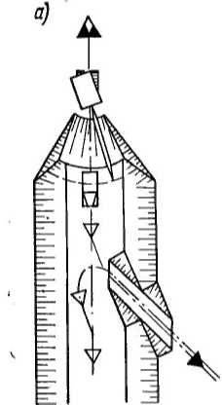
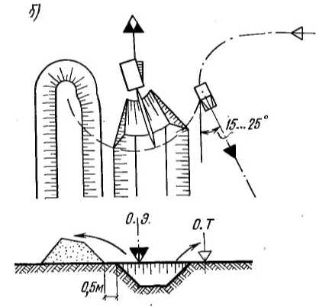
Рис.6.1. Схемы проходок экскаватора с обратной лопатой или драглайна а — при торцовой проходке и последующих боковых проходках;
б —при поперечных проходках.
О.Э.1 - О.Э.2— стоянки экскаватора;
O.T.1 - О. Т.2 — стоянки транспорте;
1-3 — последовательность проходок экскаватора:
Рис.7. Схемы работы драглайна челночным способом
а - при погрузке грунта в транспорт, подаваемый по дну забоя;
б - при погрузке грунта в транспорт, подаваемый на уровне стоянки экскаватора, и во временный отвал.

Slide 22
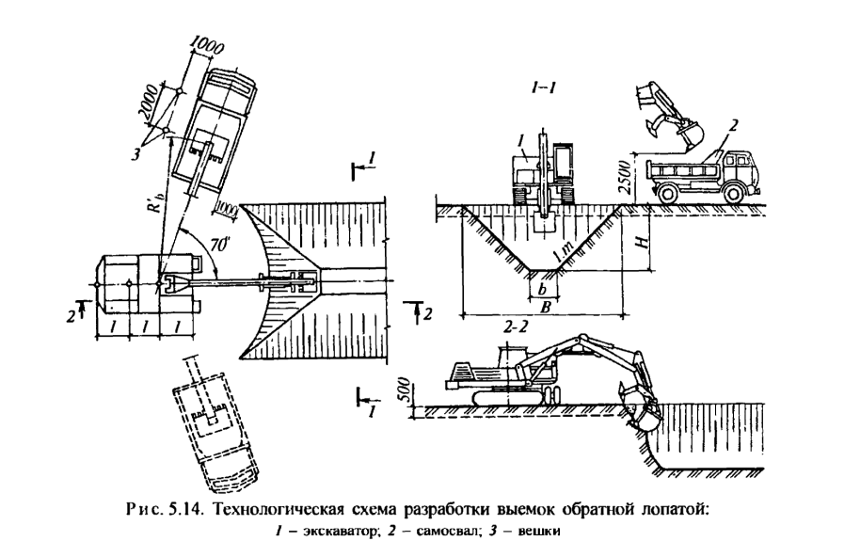
Рис.6.2. Технологическая схема разработки выемки экскаватором обратная лопата:
1 – экскаватор; 2 – самосвал; 3 – вешки.

Slide 23
Наиболее целесообразно применять экскаватор с обратной лопатой для отрывки траншей глубиной до 6 м и небольших котлованов глубиной до 4 м (например, под фундаменты отдельных колонн) .
Для торцовой и боковой проходок организация работ драглайна и обратной лопаты аналогична. При этом сохраняется такое же соотношение максимальной глубины резания. Драглайн обычно передвигается между очередными стоянками на 1/5 длины стрелы. Так как ковш драглайна гибко подвешен к стреле, для него весьма эффективной является челночная схема работы (рис. 7). В этой схеме предусмотрено, что автосамосвал подходит к месту загрузки по дну забоя и загружается попеременными черпаниями ковша по обе стороны от кузова. Угол поворота экскаватора при погрузке по поперечно-челночной схеме приближается к 15...20⁰, при этом продолжительность разгрузки уменьшается, так как ковш опорожняется без прекращения поворотного движения экскаватора в момент переноса ковша над кузовом машины, а при продольно-челночной схеме приближается к 0°. Благодаря этому общая продолжительность рабочего цикла экскаватора Тц снижается на 20...26%.
При разработке грунтов I и II групп экскаватор, оборудованный грейферным ковшом, должен быть так расположен относительно траншеи, чтобы угол его поворота не превышал 70...90⁰; Грейфер на новую стоянку передвигается на 1/4 длины стрелы.
Экскаваторы отрывают котлованы и траншеи на глубину, несколько меньшую проектной, оставляя так называемый недобор. Недобор (5...10 см) оставляют, чтобы избежать повреждения основания и не допустить переборов грунта. Для повышения эффективности работы экскаваторов применяют скребковый нож, насаженный на ковш экскаватора. Это приспособление позволяет механизировать операции по зачистке дна котлованов и траншей и вести их с погрешностью не более ±2 см, что исключает необходимость ручных доработок.
Для планировки откосов используют экскаваторы, оборудованные ковшом вместимостью от 0,5 м³ и выше, и стрелой, на которую можно навешивать специальный ковш-планировщик с плоским дном, упряжное устройство которого аналогично устройству ковша драглайна.
Срезаемый при этом грунт отбрасывают в кава­льер или грузят в транспортные сродства.

Slide 24
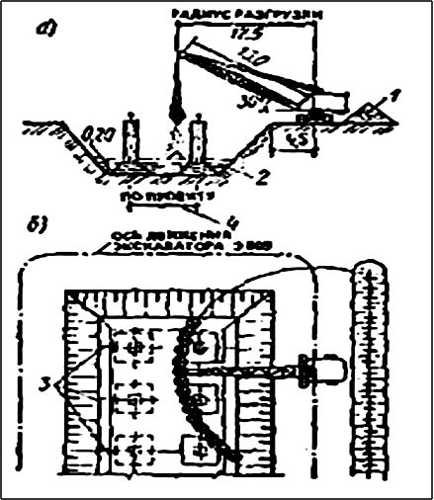
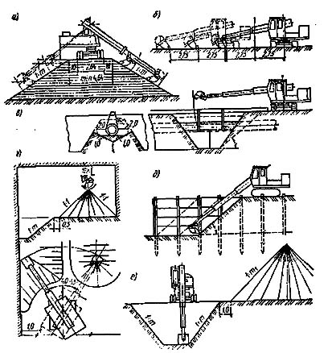
Схема работы грейфера при обратной засыпке пазух:
а – послойная отсыпка грунта грейфером;
б – послойное уплотнение; 1 – грунт для засыпки; 2 – уложенный слой грунта;
3 – последовательность работы трамбовки; 4 – расстояние между колоннами.
Схемы работы экскаватора с телескопическим оборудованием
а – планировка откосов; 6 – планировка основания; в – расчистка пространства около трубопровода;
г – разработка приямка у стен закрытого помещения; д – разработка траншеи с вертикальными стенками и щитами;
е – разработка траншеи с откосами.

Slide 25
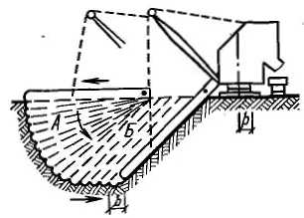
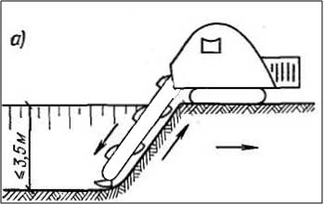
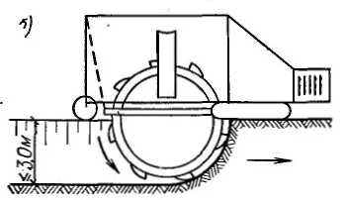
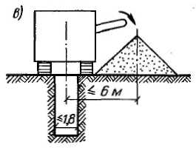
Рис.9. Схема разработки выемки многоковшовым экскаватором поперечного черпания:
А, Б — участки веерного и параллельного
резания
Рис.8.1. Разработка траншей многоковшовыми экскаваторами черпания:
а — цепным экскаватором; б — роторным экскаватором; в — поперечный профиль траншея и временного отвала

Slide 26
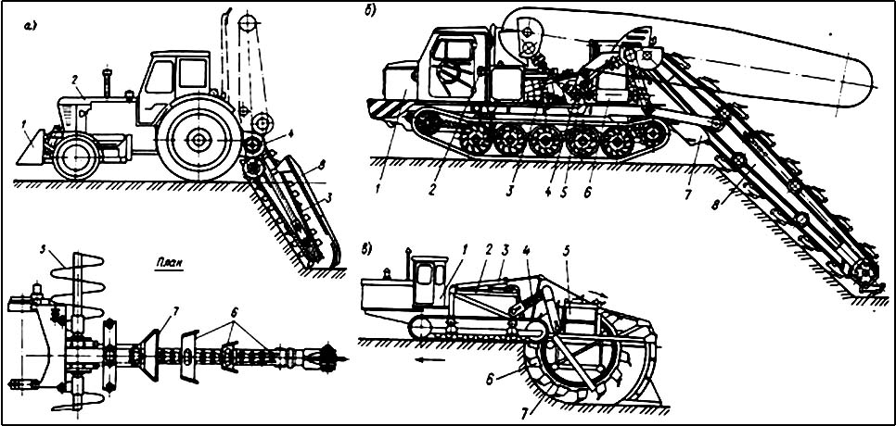
Рис. 8.2. Экскаваторы непрерывного действия:
а — скребковый одноцепной: 1 — отпал; 2 — трактор; 3 — цепной рабочий орган;
4 — механизм подъема-опускания рабочего органа; 5 — шнек; 6— резцы; 7— скребок;
8 — зачистной башмак;
б — скребковый двухцепной: 1 — силовая установка; 2 — управление; 3 — гидропривод;
4 — трансмиссия; 5 — механизм подъема и опускания рабочего органа; 6 — конвейер;
7 — лоток; 8 — рабочий орган; в — роторный: 1 — тягач; 2 — рама для монтажа рабочего оборудования; 3 и 4 — механизмы подъема и привода; 5 — конвейер; 6 — ковш;
7 — ковшовый ротор.

Slide 27
Разработка грунта многоковшовыми экскаваторами. Рабочим органом многоковшового экскаватора являются ковши, насаженные через равные интервалы на беспрерывно движущуюся цепь или колесо (ротор). По характеру перемещения машины относительно направления движения рабочего органа различают многоковшовые экскаваторы продольного черпания — цепные и роторные (рис.8.1. и 8.2.) и поперечного черпания (рис.9).
Так как грунт разрабатывается ковшами непрерывно, то эти экскаваторы являются машинами непрерывного действия (в отличие от одноковшовых экскаваторов, которые являются машинами цикличного действия). Опорожняются ковши в момент достижения ими наивысшей точки их траектории, где они опрокидываются. Высыпающийся из них грунт попадает на ленточный конвейер, доставляющий его на погрузку в транспортные средства или в отвал.
Экскаваторы продольного черпания применяют обычно для проходки траншей небольшого сечения прямоугольного и трапециевидного профиля. Отрывку траншей экскаваторами начинают с наиболее низких мест профиля, что обеспечивает сток грунтовых и атмосферных вод.
Экскаваторы поперечного черпания используются для разработки котлованов и траншей большого сечения, планировки откосов и разработки карьеров. Вначале экскаваторы разрабатывают грунт веерным резанием А, перемещаясь вдоль всего фронта работ и снимая слои грунта в радиальном направлении до достижения заданной глубины. Затем разрабатывают грунт параллельным резание со смещением наклонного слоя грунта на всю длину фронта работ на величину Б, равную горизонтальной проекции толщины снятого слоя. Грунт, разрабатываемый экскаватором поперечного черпания, выдается на транспортные средства обычно через отгрузочный бункер, смонтированный на экскаваторе.
Для автоматизации работы многоковшовых экскаваторов используют приборы, действие которых основано на том, что инфракрасному лучу придается уклон, параллельный проектному дну отрываемой траншеи, а на экскаваторе устанавливается приемное устройство, на которое воздействует инфракрасный луч. При отклонении движения экскаватора от направления луча автоматически корректируется движение рабочего органа экскаватора.

Slide 28
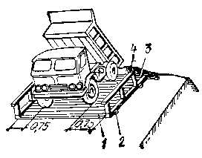
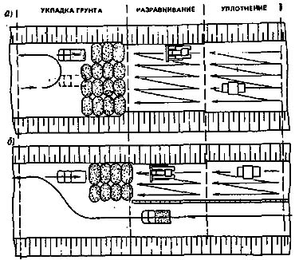
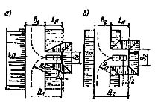
4
3
1
2
Схема разгрузки самосвала на высоких отвалах с платформы:
1 – платформа;
2 – петли для перемещения рамы;
3 – отвальный брус;
4 – поручень
Технологии отсыпки насыпи автомобилями-самосвалами при тупиковой (а) и кольцевой (б) схемах движения.
Устройство площадок для разворота автомобилей-самосвалов:
а – на насыпях;
б – ниш в выемках

Slide 29
Необходимо знать:
1.Грунты: песок, супесок, суглинок, глина, лесс - разрабатываются ручным способом, разрабатываются механизированным способом, разрабатываются ручным и механизированным способом.
2. В суглинках и глинах не допускается рытье траншей без креплений глубиной – 2 м, 3 м, 2 м и более.
3. В насыпных, песчаных и гравелистых грунтах не допускается рытье траншей без креплений глубиной – 4 м, 5 м, 3 м и более.
4. Тяжелые глины – грунт, содержащий в своем объеме глинистых частиц в объеме - 61 %, 80 %, 70 %.
5. Обноска разового использования состоит – из забитых в грунт металлических стоек, вкопанных деревянных столбов, прикрепленных к стойкам и столбам досок.
6. Водосборные канавы устраивают в сторону приямков – шириной по дну 0,3…0,6 м, глубиной 1…2 м, уклоном 0,01…0,02 м.
7. Эффективные способы искусственного водопонижения – иглофильтровый, вакуумный, электроосмотический.
8. Методы понижения уровня грунтовых вод зависят - мощности водоносного слоя, коэффициента фильтрации грунта, параметров земляного сооружения и строительной площадки.
9. Существующие способы закрепления грунта – замораживание, инъецирование в грунт растворов-отвердителей; создание тиксотропных противофильтрационных экранов; завес, устройство шпунтовых ограждений.
10. Расстояние между колоннами зависит – гидрогеологических условий производства работ, температурных условий производства работ, глубины предполагаемой выемки.
11. Устройство тиксотропных противофильтрационных экранов толщиной 0,15…0,25 м производятся с применением механизмов – ударного, режущего, вибрационного.
12. Рыхление грунта производится – скальных, мерзлых, плотных.
13. Цементация осуществляется для закрепления – крупнозернистых песков, среднезернистых песков, трещиноватых скальных пород.
14. Силикатизация позволяет повысить свойства грунта – прочность, водонепроницаемость, устойчивость.

Slide 30
Необходимо знать:
1.Производство земляных работ состоит из процессов –разработка выемки, транспортирование грунта, отсыпка насыпи.
2. Разработка выемок производится способами – резанием, размывом струей, взрывным способом.
3. При разработке способом резания применяют – землеройные машины, землеройно-транспортные машины, землеройно-планировочные машины.
4. Одноковшовый строительный экскаватор основные технологические параметры – глубина (высота) копания, максимальный радиус копания, высота погрузки.
5. Наиболее распространенные виды рабочего оборудования одноковшового экскаватора являются –прямая лопата, обратная лопата, драглайн и грейфер.
6. Виды установок рыхлительного оборудования одноковшового экскаватора – зуба-рыхлителя, гидромолот, захватно-клещевое.
7. В зависимости от условий строительной площадки выбор экскаватора начинают с требуемых параметров – длина стрелы, радиуса резания, радиус выгрузки.
8. Экскаватор «драглайн» используют для разработки грунтов, расположенных ниже уровня стоянки экскаватора – отрывки глубоких котлованов, широких траншей, возведения насыпей.
9. При помощи многоковшовых экскаваторов могут быть механизированы процессы – разработка грунта типа «траншея», «канал», нарезание щелей в массиве грунта для взрывных работ, отделка дна, откосов, экскаваторами поперечного копания.
10. Основные характеристики цепных и роторных экскаваторов – вместимость ковша 20…30 л, глубина копания от 7 до 9 м, производительность 35…55 м³/ч.
11. Состав контроля качества, выполнения операций земляных работ – приемка разбивки основных осей и контуров котлована, проверка наличия обноски с вертикальными отметками, планировка поверхности и отвод поверхностных вод.
12. Документы входящие в технологическую карту – сменный график производства работ, операционный контроль качества выполнения земляных работ, потребность в материально-технических ресурсах.
13. Способы контроля качества выполнения операций земляных работ – теодолитом, мерной линейкой, нивелиром.

Slide 31
Необходимо знать:
1. Геодезист должен проверить - отметку бровки, крутизну откосов, уплотнение грунта и достижение проектной отметки.
2. Геолог должен проверить - пористость, плотность, соответствие расчетных показателей грунта проектным.
3. При разработке котлована должны быть удалены - валуны, камни, отслоения грунта, обнаруженные на откосах.
4. Процессы, подлежащие контролю при отрывки котлована – планировка котлована, отрывка котлована, уплотнение грунта.
5. Совершенствование технологии производства земляных работ идет по пути – повышения организационного технологического уровня производства, совершенствование существующих моделей землеройно-транспортных машин, ) разработки новых моделей навесного оборудования.
6. К постоянным земляным сооружениям относятся – земляное полотно дорог, плотины, дамбы, искусственные водоемы, отстойники.
7. Способы осуществления земляных работ – гидромеханический, взрывной, комбинированный.
8. К скальным грунтам относятся - граниты, песчаники, известняки.
9. Основные свойства и показатели грунтов – влажность, плотность, сцепление.
10. В состав комплекса работ нулевого цикла входит - отрывка котлованов, устройство дренажей, выполнение обратной засыпки грунта.
11. Процессы, осуществляемые в ходе переработки грунта – основные, вспомогательные, подготовительные.
12. Когда применяется искусственное замораживание грунтов – при проходке шахтных стволов, при возведении тоннелей метрополитенов, возводимых в тяжелых гидрогеологических условиях сооружениях.
13. К вспомогательным относятся работы – по водоотливу и водопонижению, искусственному закреплению грунтов, устройству крепления котлованов и траншей.
14. Временное крепление стенок земляного сооружения выполняется из – деревянного шпунта, металлического шпунта, деревянных щитов с опорными стойками.

Slide 32
Необходимо знать:
1.Искусственные способы закрепления грунта - цементация, силикатизация ,битумизация.
2.Типы креплений, применяемые в зависимости от способа удержания забирки в рабочем состоянии - распорное, шпунтовое, консольное.
3. Геодезическая разбивочная основа включает в себя - разбивочную сеть, разбивку красных линий строительной площадки, внешнюю и внутреннюю разбивочную сети зданий.
4. Основные технологические параметры одноковшового экскаватора – Вместимость ковша, глубина копания, высота погрузки.
5. Для чего производят буровые работы – исследования физико-механических свойств Грунтов, определения УГВ, устройства скважин водоснабжения.
6. Скорость бурения зависит от - физико-механических свойств грунта, вида и формы бурового инструмента, диаметра скважины.
7. Преимущества ударно-вращательного бурения – высокая скорость, нет необходимости в подводке тяжелого инструмента, отсутствует надобность в снабжении водой.
8. Методы взрывания – шпуровой, котловой, комбинированный.
9. Контроль качества земляных работ заключается в систематическом наблюдении и проверке соответствия – выполняемых работ, требовании СНиПов, инструкций и руководств по специальным видам работ.

